Slide 1
EPIDEMIOLOGI & UPAYA PENANGGULANGAN HIV & AIDS
Dr. Siti Nadia Tarmizi, M.Epid
Kasubdit AIDS & IMS

Slide 2
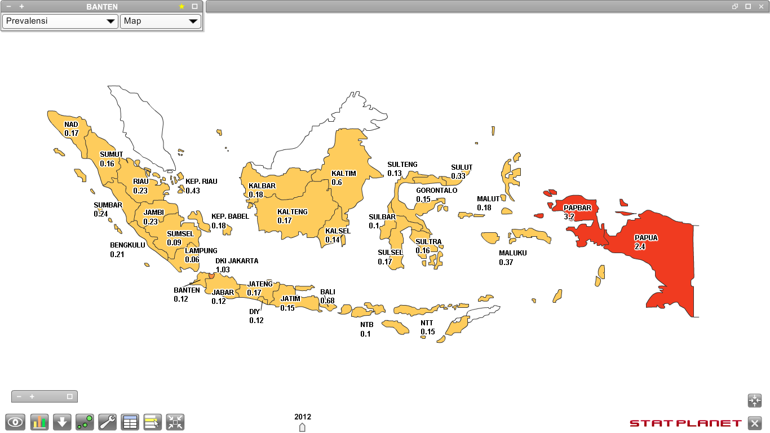
ESTIMASI PREVALENSI HIV
Indonesia umumnya: Epidemi terkonsentrasi. Tanah Papua: Generalized epidemic
Prevalensi HIV di Indonesia 0,4%, sementara Tanah Papua 2,3%
Range 0.06 – 0.68
Papua range 1.1 – 3.5
Sumber : Laporan Estimasi 2012, Ditjen PPPL
Notes:
Saudara-saudara,
Estimasi Kementerian Kesehatan pada tahun 2012 menunjukkan bahwa prevalensi HIV di Indonesia - selain Tanah Papua – adalah sebesar 0,4%. Prevalensi Tanah Papua diestimasi sebesar 2,3%, sehingga Tanah Papua telah berada dalam Epidemi HIV Meluas. sedangkan di provinsi lainnya berada dalam Epidemi HIV Terkonsentrasi

Slide 3
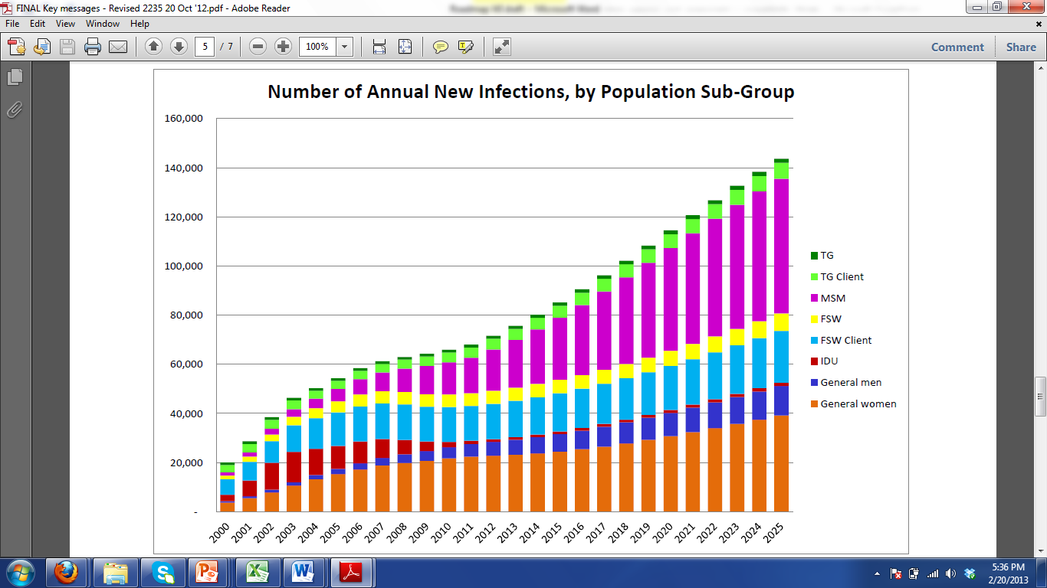
ESTIMASI JUMLAH INFEKSI BARU HIV
PER SUB POPULASI
TAHUN 2012
Waria
Pelanggan waria
LSL
WPS
Pelanggan WPS
Penasun
Laki-laki pop umum
Perempuan pop umum
Sumber: Pemodelan HIV 2012, Ditjen PP&PL
Notes:
Hasil pemodelan matematika pada tahun 2012 menunjukkan pergeseran jumlah infeksi baru HIV dari pengguna napza suntik pada transmisi seksual - terutama pada Lelaki Seks Lelaki (LSL) dan perempuan risiko rendah.

Slide 4
TREND EPIDEMI HIV
Prevalensi HIV menurun atau stabil di pengguna napza suntik atau PSK namun meningkat dikalangan waria dan LSL
Prev HIV pada “pemula” (< 2 yr) | IBBS 2007 | IBBS 2011 | Trend | IBBS 2009 | IBBS 2013 | Trend
Penasun | 29.8 | 19.5 | ↓ | 8.8 | 14.4 | ↑
PSW TL | 5.3 | 3.1 | ↓ | 3.5 | 1.5 | ↓
PSW Lgs | 8.4 | 9.0 | ↑ | 5.7 | 6.1 | ↔
Waria | 9.8 | 11.9 | ↑ | 5.8 | 8.2 | ↑
LSL | 1.9 | 6.5 | ↑ | 2.5 | 7.4 | ↑
Cat: Data IBBS 2007 & 2011, 2009 & 2013, lokasi kota yg sama.
Cat: Pemula (sebagai proxi infeksi baru) = < 2 years jadi PS, Pengguna Napza suntik, LSL,
Pemula = usia < 20 tahun.
Sumber, KemKes RI

Slide 5
JUMLAH KASUS HIV DAN AIDS
TAHUN 2005 –SEPTEMBER 2014

Slide 6
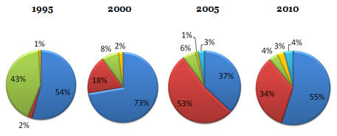
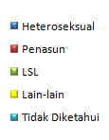
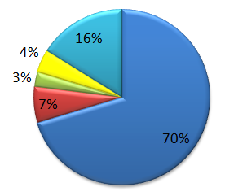
PROPORSI KUMULATIF KASUS AIDS
MENURUT FAKTOR RISIKO 1995 SD 2014
1987-1995
1996-2000
2001-2005
2006-2010
L
L
TD
L
TD
L
LSL
LSL
LSL
LSL
p
HT
HT
P
HT
HT
P
P
2011-2014
TD
L
LSL
P
HT

Slide 7
Persentase ODHA Berdasarkan Kelompok Umur sd Juni 2014
Sumber : Laporan Triwulanan, Kemkes
* sd Juni 2014
Notes:
Dari seluruh pengidap HIV, kelompok usia 25-49 tahun merupakan kelompok yang terbanyak mengidap HIV, yaitu 72,3% - diikuti kelompok umur 20-24 tahun, sebesar 15%. Hal ini sangat memprihatinkan, karena kedua kelompok umur ini adalah kelompok usia produktif dan reproduktif yang bila hamil atau isterinya hamil dapat menularkan HIV dari ibu ke bayi yang dikandungnya

Slide 8
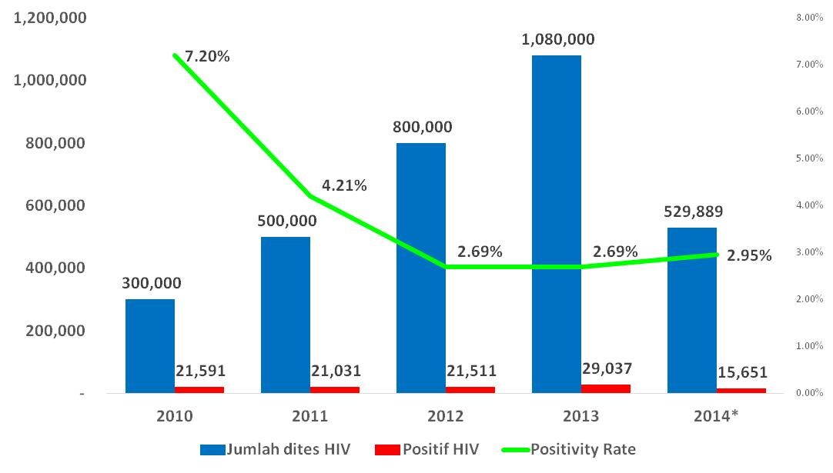
JUMLAH ORANG YANG DITES DAN YANG POSITIF HIV sd SEPTEMBER 2014
*s/d Juni 2014

Slide 9
ODHA YANG MASIH MENERIMA ARV
2005 - AGUSTUS 2014
      Pemakaian rejimennya Lini 1 96,9% (43.953 orang)
      dan Lini 2 3,1% (1.357 orang)

Slide 10
CASCADE OF TREATMENT
SD AGUSTUS 2014
54%

Slide 11
KEBIJAKAN
PENGENDALIAN HIV-AIDS

Slide 12

Tujuan Pengendalian HIV-AIDS dan IMS
GETTING THREE ZEROES
Menurunkan jumlah kasus baru HIV
Menurunkan angka kematian
Menurunkan stigma dan
diskriminasi
Meningkatkan kualitas hidup ODHA
Notes:
Tujuan pengendalian HIV AIDS, mengacu pada deklarasi UNAIDS, yakni Getting Three Zeroes :
Zero New Infection
Zero AIDS related death
Zero Stigma and Discrimination
Semua ini bertujuan untuk meningkatkan kualitas hidup ODHA

Slide 13
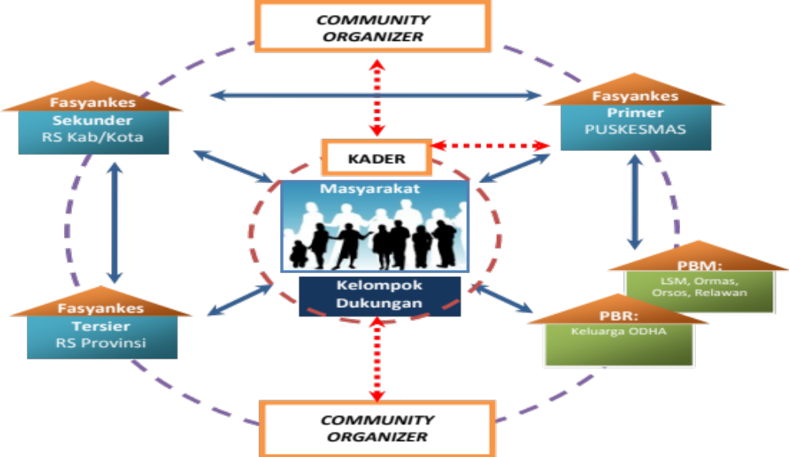
KERANGKA KERJA LAYANAN KOMPREHENSIF BERKESINAMBUNGAN
KPA
13
Notes:
Pada Layanan Komprehensif Berkesinambungan ketiga unsur utama yaitu layanan kesehatan ( Primer, sekunder dan tersier) termasuk layanan swasta maupun pemerintah, serta unsur koordinasi melalui KPAD, SKPD terkait dan unsur masyarakat termasuk LSM, Ormas, Organisasi keagamaan dan dukungan sebaya merupakan jejaring yang harus terkait bersama. Sehingga Conitnuum of Care mulai dari preventif, kuratif, rehabilitatif dapat terlaksana yang pada akhirnya diharapkan akan menurunkan prevalensi HIV/AIDS
13

Slide 14
6 PILAR DALAM LKB
PILAR 1
PILAR 2
PILAR 3
Pelayanan terintegrasi dan terdesentralisasi sesuai kondisi epidemiologi setempat
PILAR 4
PILAR 5
PILAR 6
Sistem rujukan dan jejaring kerja
Paket layanan HIV komprehensif yang berkesinambungan
Akses layanan terjamin
Koordinasi dan kemitraan dg semua
pemangku kepentingan di setiap lini
Peran Aktif Komunitas, ODHA dan Keluarga

Slide 15
SUFA
Strategic Use of ART/Pengggunaan Strategi ARV sebagai Pencegahan & Pengobatan

Slide 16
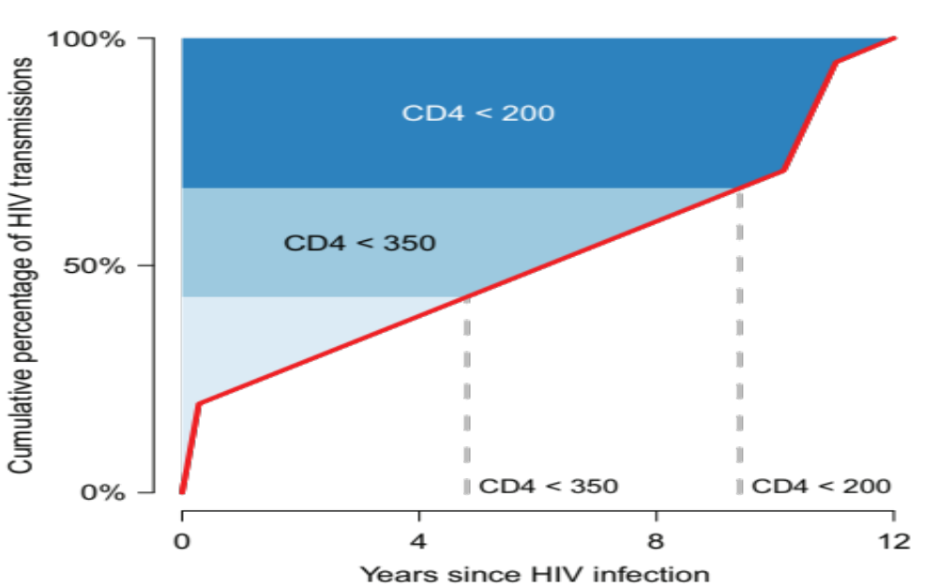
Rasional Penggunaan ART

Slide 17
STRATEGIC USE OF ARV-SUFA
Penawaran Tes :
Pemberian ARV tanpa melihat CD4
Meningkatkan retensi ART
ibu hamil
  pasien IMS
  pasangan ODHA
  pasien TB
  pasien Hepatitis
  Populasi Kunci : WPS, LSL, TG, Penasun
  LBT
  WBP
Ibu Hamil HIV
Co Infeksi TB HIV
Co Infeksi Hepatitis
Sero – Discordant
Populasi Kunci (PS, Penasun, LSL TG Waria)
Peningkatan koordinasi
Peran aktif ODHA dan keluarga
Strategi komunikasi
Dukungan ODHA

Slide 18
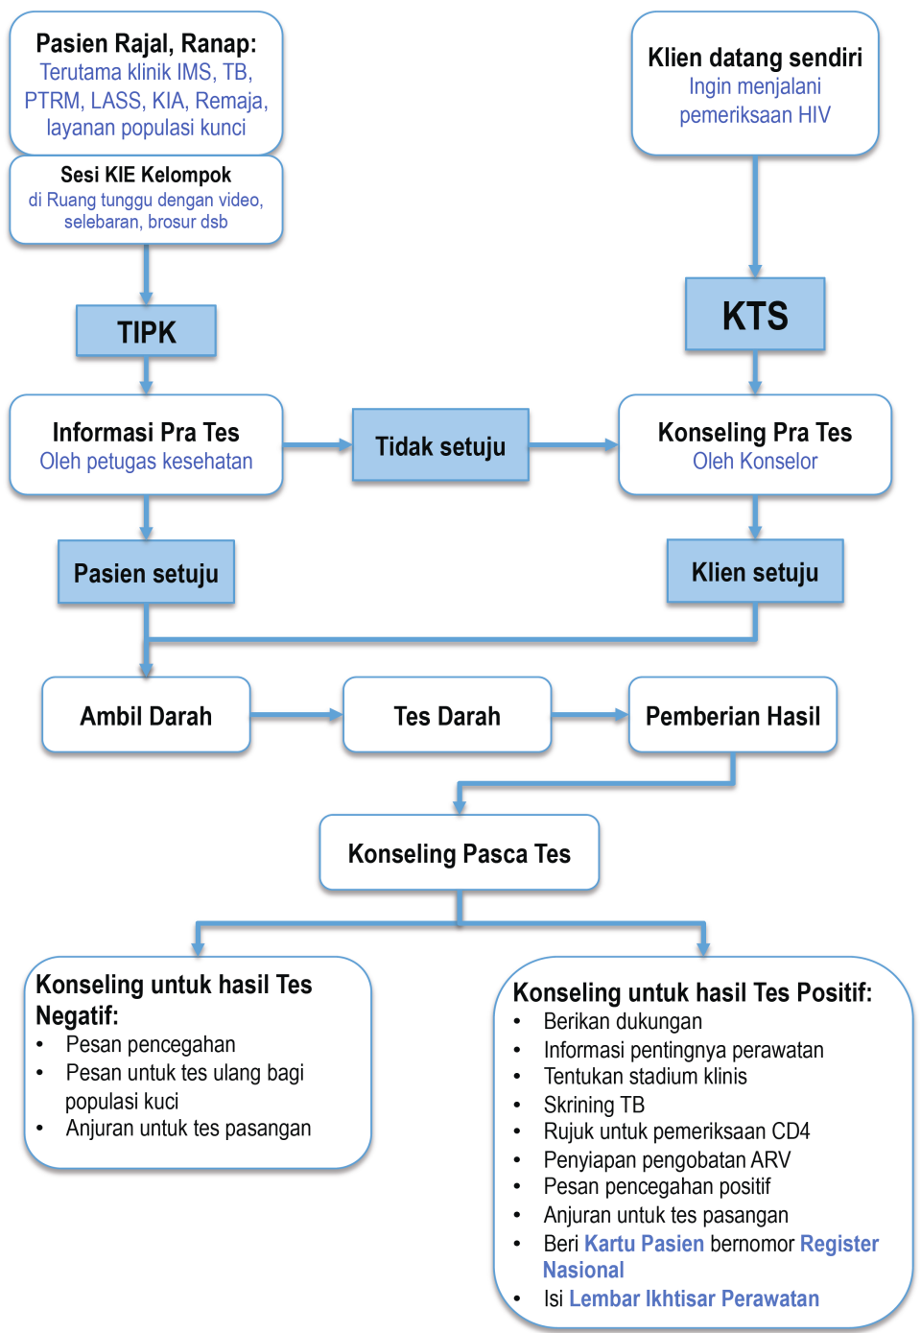
Bagan Alur Tes dan Konseling HIV

Slide 19
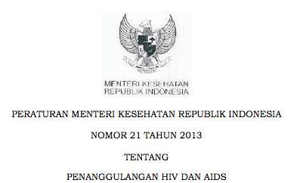

Slide 20
Konseling Lanjutan
Konseling Pasca Tes
Konseling Pasangan
Konseling Keluarga
Pengungkapan Hasil Tes Pasangan
Konseling Memulai Terapi
Konseling Kepatuhan Minum Obat

Slide 21



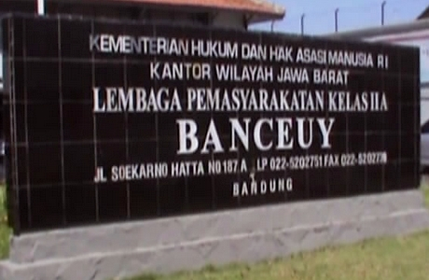

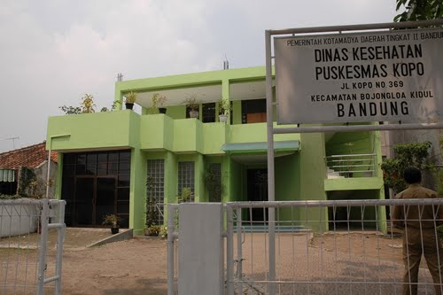
JEJARING MINIMUM PELAYANAN
RS RUJUKAN prop dan kab/kota (pemerintah /swasta)
RS Kab/kota (kswasta dan pemerintah) dan PKM LKB
LAYANAN SATELIT / Fasyankes primer
ko
Konseling dan Tes HIV
IMS
TB HIV
PPIA
LASS/PTRM
Satelit ARV
Lab. Sederhana (RDT/ jejaring lab dan IMS)
(PKM, Klinik, Lapas, DPS,)
Konseling dan Tes HIV
IMS
TB HIV
PPIA
PDP
LASS *
PDBN *
Penunjang Diagnostik (VL + CD4) dan Lab. lengkap
Konseling dan Tes HIV
IMS
TB HIV
PPIA
LASS *
PDBN *
PDP
Lab. Lengkap (CD 4/jejaring lab)
(RS Kab/kota, PKM )

Slide 22
Sepakati Jejaring
RS Rujukan ODHA ( Propinsi)
RS Rujukan ODHA ( swasta)
RS rujukan ODHA (Kab/kota)
RS swasta
RS TNI Tk I
PKM LKB
PKM LKB
PKM LKB
PKM LKB
PKM LKB
RS swasta
PKM satelit
PKM satelit
RS TNI/POLRI
Klinik swasta
PKM satelit
RS swasta lainnya
RS TNI tk II/tk III
RS swasta
Klinik swasta
Lapas
Lapas
Praktek swasta
Klinik swasta
PKM

Slide 23

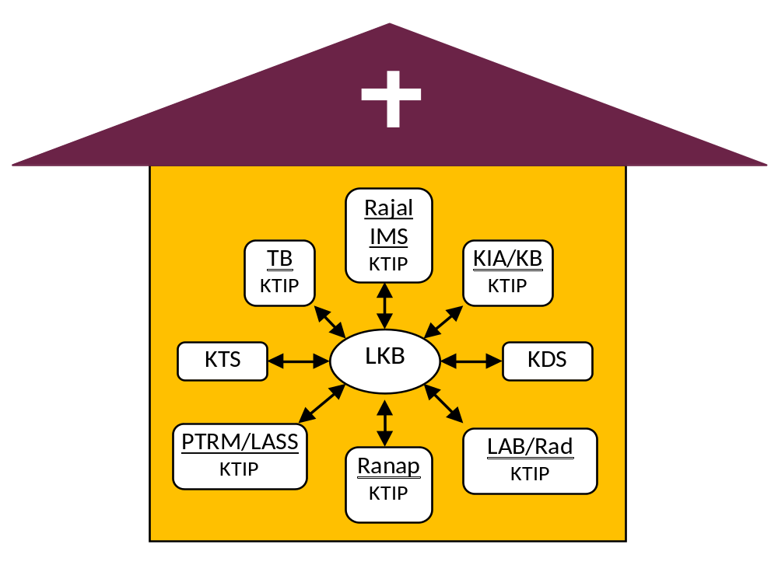
Paket Pelayanan HIV/AIDS dan IMS yang Terintegrasi dan Rujukan Internal
Paket Pelayanan HIV/AIDS dan IMS yang Terintegrasi dan Rujukan Internal
Penjangkauan/Outreach
Rawat Jalan (THT, MATA, Anak, dll)
TIPK
TIPK
TIPK
TIPK
TIPK
TIPK
Notes:
Selain Penguatan jejaring eksternal, maka dalam pelaksanaan pelayanan Komprehensif Berkesinambungan maka paket pelayanan HIV/AIDS dan STI perlu di integrasikan. Sebagai contoh seorang IDU dengan program metadon dapat segera mengakses layanan konseling, testing dan Pengobatan dalam waktu yang sama/cepat. Seorang ibu hamil saat melakukan ANC mendapatkan skrining IMS dan skrining HIV (bila diperlukan) dalam satu paket layanan ANC.

Slide 24
Mekanisme Rujukan Tes / Pemeriksaan
Fungsi Penjangkauan
Komunitas
Community Organizer
Kader
Rumah Sakit Rujukan LKB
Puskesmas Rujukan
Puskesmas Satelit
Rumah Sakit Rujukan

Slide 25
Mekanisme Rujukan Balik untuk Lanjutan Pengobatan / Retensi
Rumah Sakit Rujukan
Rumah Sakit Rujukan LKB
Puskesmas Rujukan
Puskesmas Satelit
Komunitas
Kader
Community Organizer
Kelompok Dukungan Seabaya
Fungsi Pendampingan/Dukungan sebaya

Slide 26
Peningkatan Cakupan ARV
Paduan obat ARV yang lebih sederhana dengan kombinasi tetap : TDF + 3TC + EFV
Tatalaksana HIV di Fasyankes Primer
Tasksharing dengan Bidan Desa/Paramedis
Kerjasama Layanan Swasta
Notes:
TDF: Tenofovir
3TC: Lamivudin
EFV: Efavirens

Slide 27
DISTRIBUSI ARV
SENTRALISASI
Berdasarkan LBHA dari RS ke Subdit AIDS
Obat didrop langsung dari gudang pusat ke RS
DESENTRALISASI
Gudang pusat droping stok ke gudang provinsi / gudang alternatif provinsi setiap triwulan
LBPHA dari RS dikirim ke Dinkes Prov
Obat didrop dari gudang Dinkes Prov ke RS

Slide 28
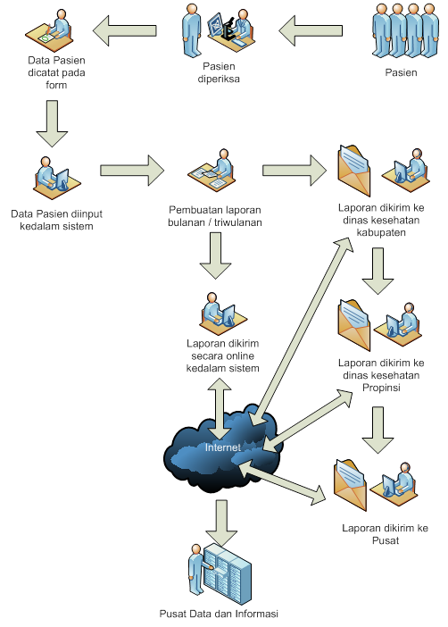

Slide 29
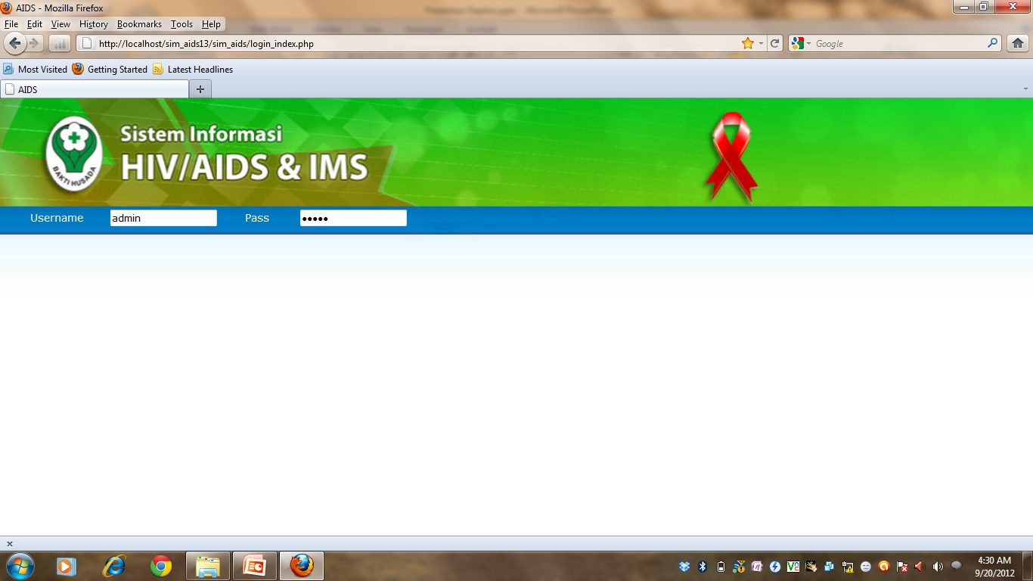

Slide 30
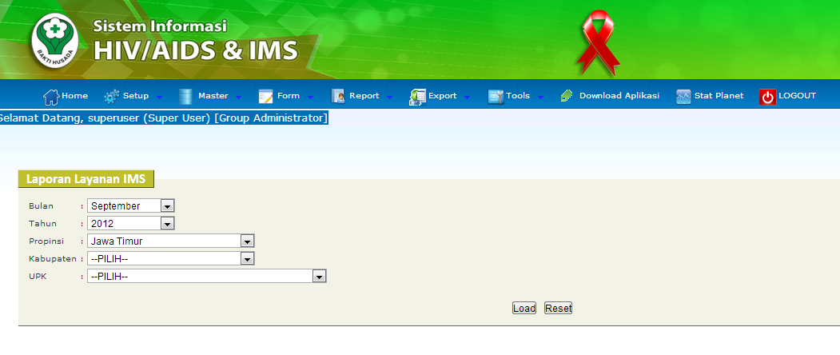

Slide 31
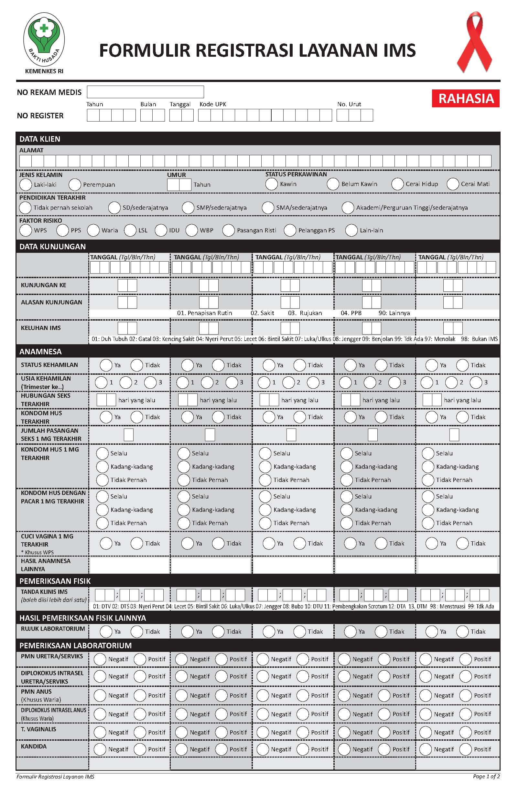
IMS-1

Slide 32
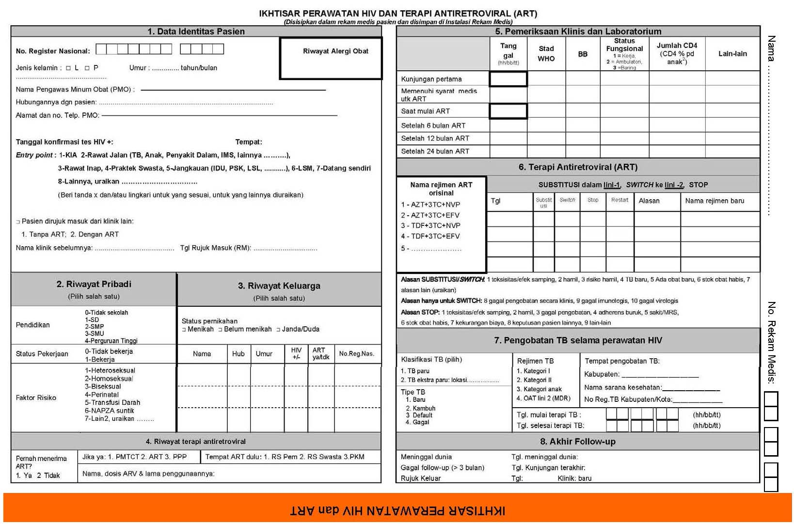

Slide 33
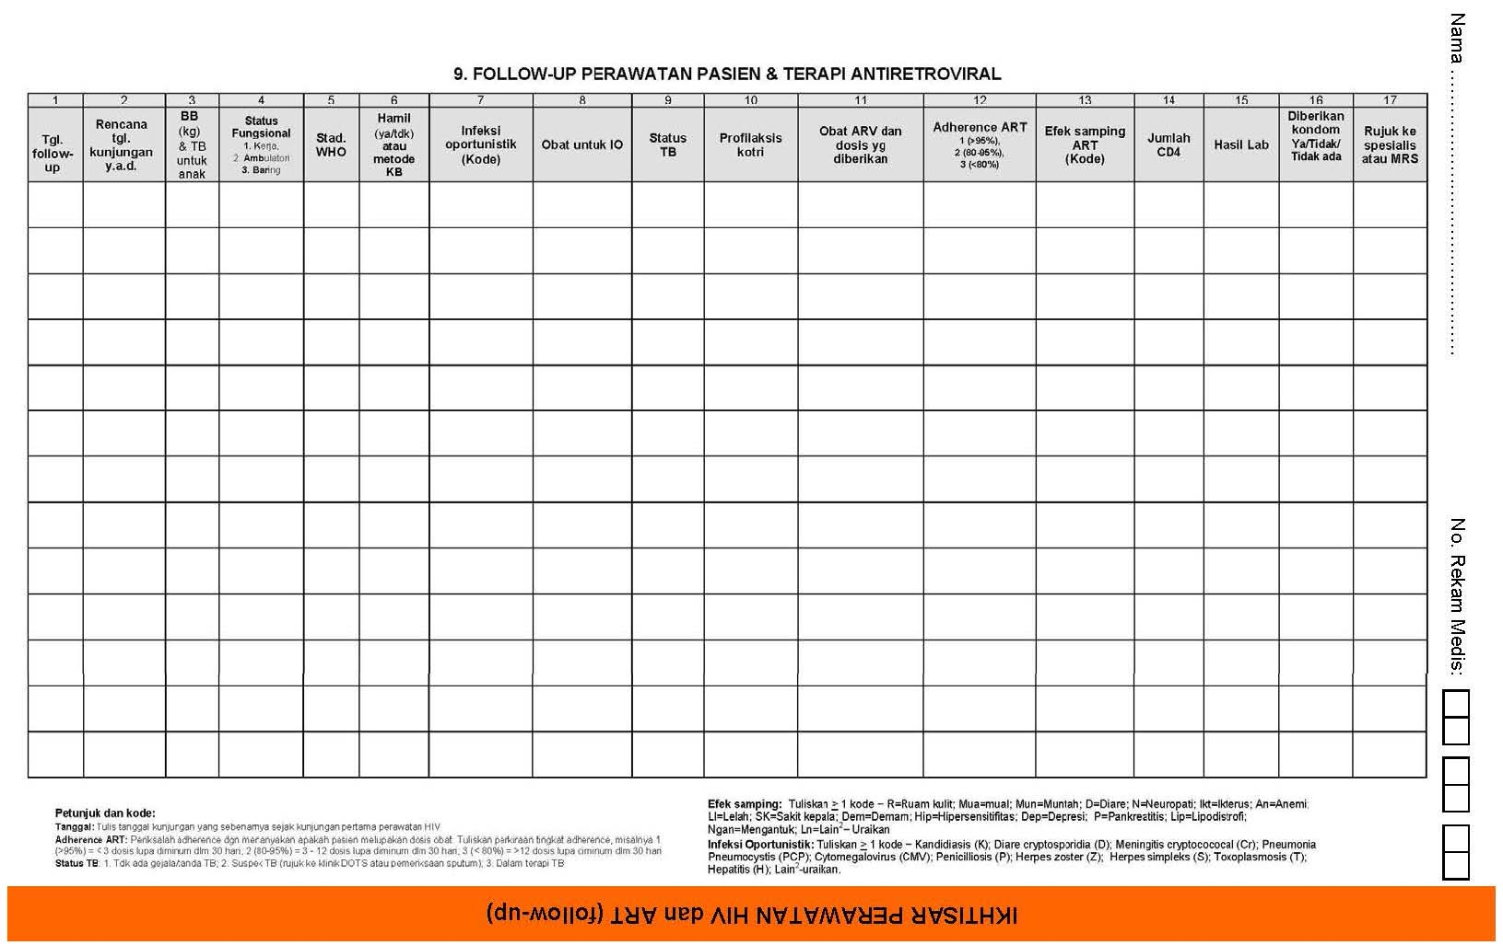

Slide 34
Kesimpulan
SUFA :
Peningkatan cakupan tes HIV
Peningkatan cakupan terapi ARV
Peningkatan retensi terapi ARV
Penguatan jejaring :
jejaring internal didalam fasyankes
jejaring eksternal antar fasyankes /PPM
Jejaring komunitas : penjangkauan dan pendampingan

Slide 35
HIV Testing and Counselling
ART – Treatment as
Prevention
Behavioral Interventions
ARV PrEP
Male & female
condoms
COMBINATION HIV
Prevention
Treatment
of STIs
PMTCT
Clean injection
equipment for
people who inject drugs
Male
circumcision
Medication assisted
therapy for people who use drugs
Blood Supply Screening
Structural
Interventions
Notes:
Recognizing this is an addition to other prevention strategies that work. Today’s talk will focus on oral PrEP as oral PrEP is most likely form of PrEP to be applied to MSM and IDUs in HCMC. PrEP is related to TasP and should be considered a complementary prevention method. There are no health benefits of taking PrEP in a non-HIV infected persons, with the exception of those co-infected with HepB.

Slide 36
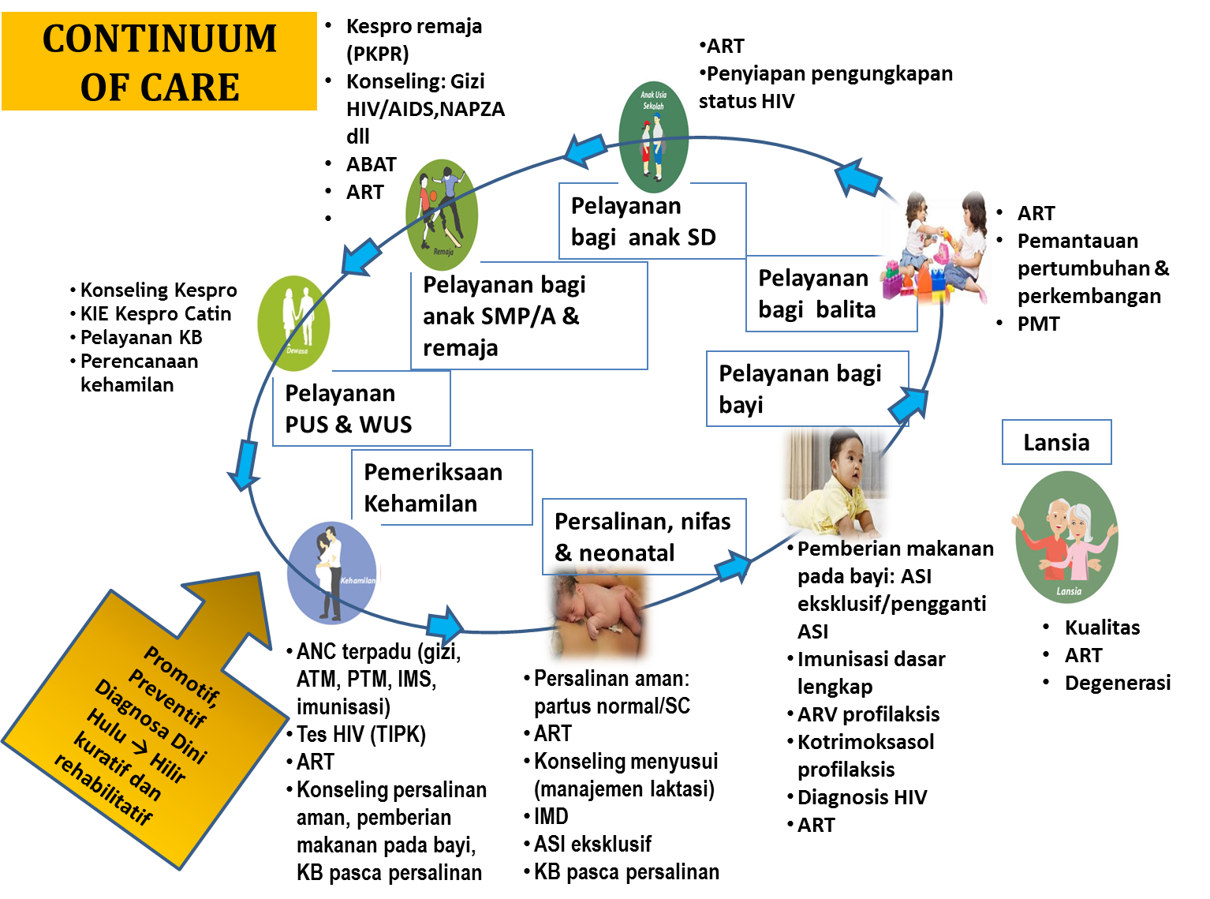

Slide 37
Terima Kasih

